Slide 1
Introducere în Reinforcement Learning
Cursul #4
Ștefan Iordache, Cătălina Iordache, Ciprian Păduraru

Slide 2
Cuprins
01
Recapitulare
02
Politici MDP
Repetiția: mama învățăturii!
03
Control MDP
04
În căutarea politicii

Slide 3
Recapitulare
01
01
Repetiția: mama învățăturii!

Slide 4
Recapitulare
Procese Markov
Lanțuri Markov
Mars Rover – matrice tranziții, episoade
MRP
MDP

Slide 5
Politici MDP
02
02

Slide 6

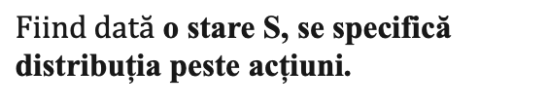

Politici MDP
Politica specifică acțiunea care trebuie luată în fiecare stare în parte.
Pentru generalitate, se consideră a fi o distribuție conditionată.
Politica:
$$Poate fi deterministă sau stochastică.$$
$Fiind dat\text{ă} \text{o} \text{stare} \text{S}\text{, }\text{se} \text{specific}\text{ă} \text{distribu}\text{ț}\text{ia} \text{peste} \text{ac}\text{ț}\text{iuni}$.
$$π\left(a | s\right)=P(a_{t}=a |s_{t}=s)$$

Slide 7

MDP + Politica
MDP + $π\left(a | s\right)$ Markov Reward Process (MRP)
MRP (S, $R^{π}$, $P^{π}$, $γ)$
$R^{π}$ = $\sum_{a∈A}{π\left(a | s\right) ∗ }R$(s, a)
$P^{π}$(s’|s) = $\sum_{a∈A}{π\left(a | s\right) ∗ }$P(s’|s , a)
PS: Totuși, putem folosi aceleași tehnici a evalua o politică pentru un MDP (algoritmul de programare dinamică).

Slide 8
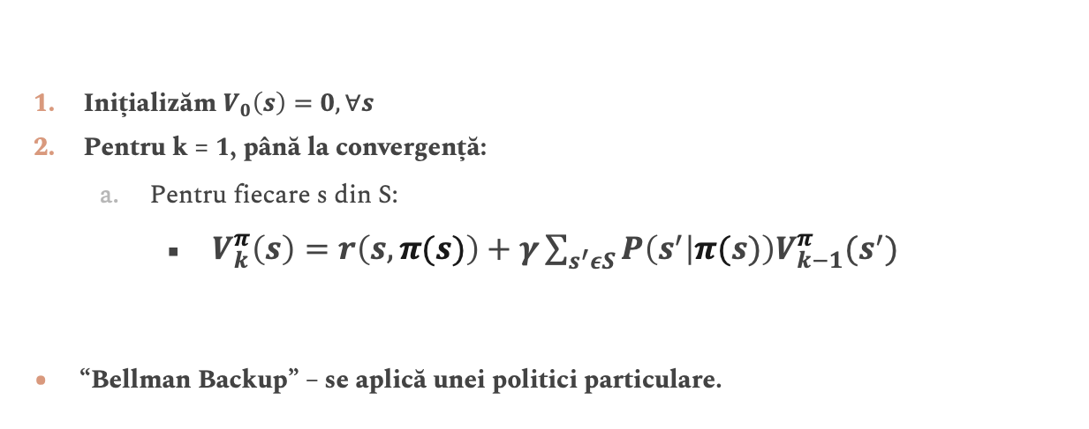
MDP – Evaluarea politcii - Algoritm Iterativ -
Inițializăm $V_{0}\left(s\right)=0, ∀s$
Pentru k = 1, până la convergență:
Pentru fiecare s din S:
$V_{k}^{π}\left(s\right)=r\left(s,π(s)\right)+γ\sum_{s^{′}εS}{P\left(s^{′} | π(s)\right)V_{k−1}^{π}(s^{′})}$
“Bellman Backup” – se aplică unei politici particulare.

Slide 9
❓ Întrebare rapidă ❓
MDP – Evaluarea politicii
Care este diferența față de algoritmul anterior?

Slide 10

❓ Întrebare rapidă ❓
Răspuns:
MDP – Evaluarea politicii
I
De această dată, se evaluează V sub o politică $π$.
Care este diferența față de algoritmul anterior?

Slide 11
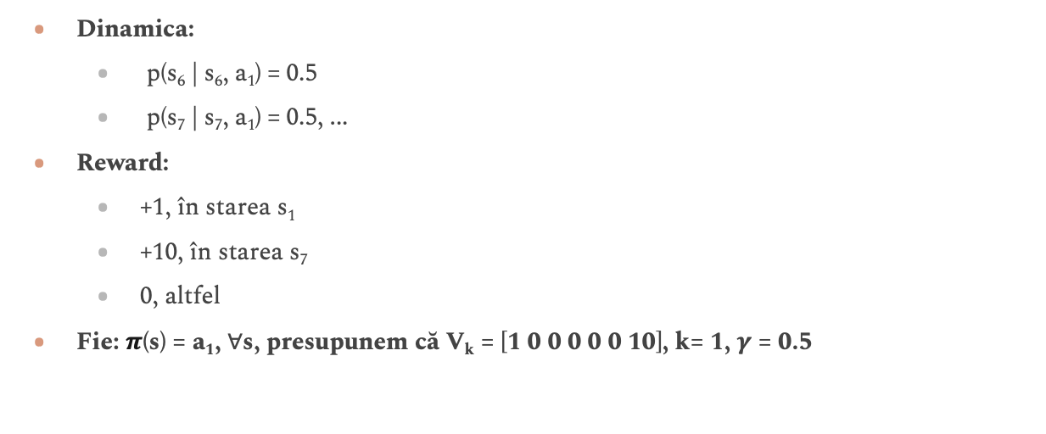
Exemplu MDP – Iterație a politicii de evaluare - Mars Rover
Dinamica:
p(s₆ | s₆, a₁) = 0.5
p(s₇ | s₇, a₁) = 0.5, ...
Reward:
+1, în starea s₁
+10, în starea s₇
0, altfel
Fie: $π$(s) = a₁, $∀$s, presupunem că V_{k} = [1 0 0 0 0 0 10], k= 1, $γ$ = 0.5

Slide 12
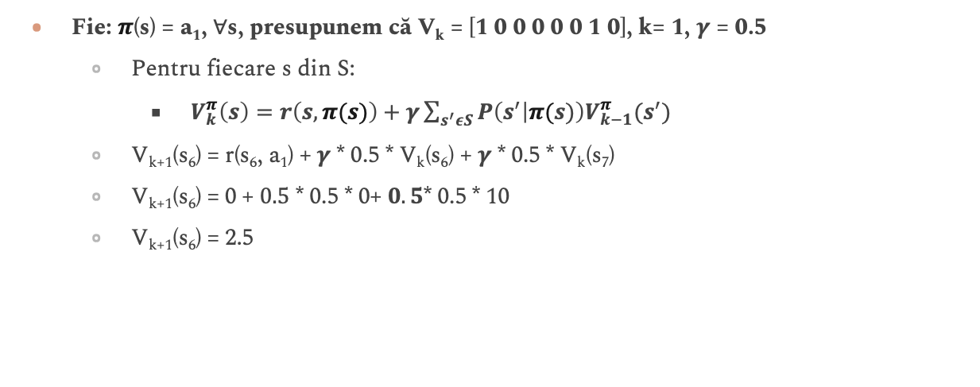
Exemplu MDP – Iterație a politicii de evaluare - Mars Rover – continuare
Fie: $π$(s) = a₁, $∀$s, presupunem că V_{k} = [1 0 0 0 0 0 1 0], k= 1, $γ$ = 0.5
Pentru fiecare s din S:
$V_{k}^{π}\left(s\right)=r\left(s,π(s)\right)+γ\sum_{s^{′}εS}{P\left(s^{′} | π(s)\right)V_{k−1}^{π}(s^{′})}$
V_{k+1}(s₆) = r(s₆, a₁) + $γ$ * 0.5 * V_{k}(s₆) + $γ$ * 0.5 * V_{k}(s₇)
V_{k+1}(s₆) = 0 + $0.5$ * 0.5 * 0+ $0.5$* 0.5 * 10
V_{k+1}(s₆) = 2.5

Slide 13
❓ Întrebări și mai rapide ❓
Q1: Câte politici deterministe există?
Ipoteze:
7 stări discrete (locații ale roverului)
2 acțiuni (stânga/dreapta)
I
Q2: Politica optimă pentru un MDP este unică?
II

Slide 14
❓ Întrebare rapidă ❓
Q1: Câte politici deterministe există?
2⁷
I
Q2: Politica optimă pentru un MDP este unică?
Nu! pot exista 2 acțiuni cu aceeași valoare optimă (conformvalue function)
II

Slide 15
Control MDP
03
03

Slide 16
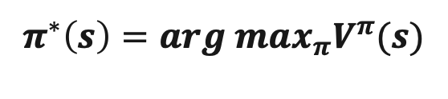
Politica optimă
$$π^{∗}\left(s\right)=arg \max_{π}V^{π}(s)$$

Slide 17
Despre controlul MDP
Există o singură funcție optimă de tip value function, dar multiple politici cu aceeași valoare optimă!
Politica optimă pentru MDP cu orizont infinit:
Este deterministă;
Este staționară;
Nu este mereu unică!

Slide 18
Brute-force
Putem utiliza o metodă de tip brute-force pentru căutarea politicii optime.
Complexitate: |A|^{|S|}

Slide 19
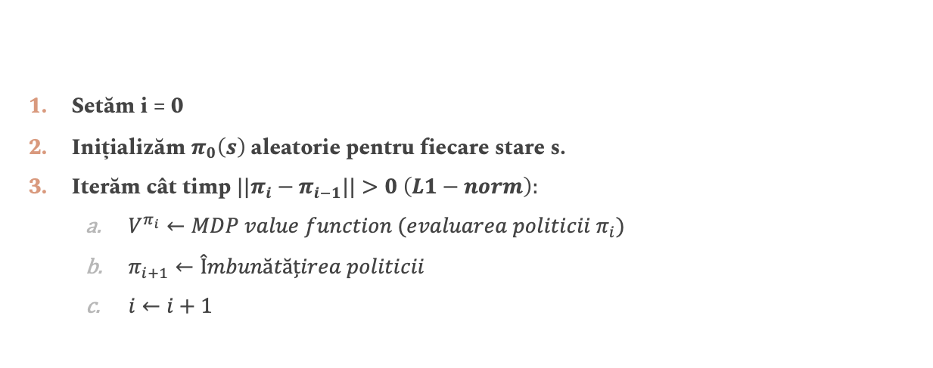
Policy Iteration
Setăm i = 0
Inițializăm $π_{0}\left(s\right)$aleatorie pentru fiecare stare s.
Iterăm cât timp ${||π}_{i}−π_{i−1}||>0 \left(L1−norm\right):$
$V^{π_{i}}←MDP value function (evaluarea politicii π_{i})$
$π_{i+1}←Îmbunătățirea politicii$
$i←i+1$

Slide 20
În căutarea politicii
04
04

Slide 21
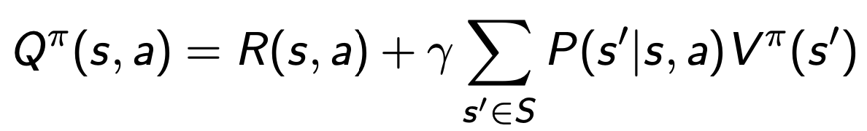
State-Action Value -> Q
Avansăm cu pași repezi și ajungem la ceea ce vom numi drept „State-Action Value” (Q).
Traducere: În starea s, executăm acțiunea a, apoi urmăm politica π.

Slide 22
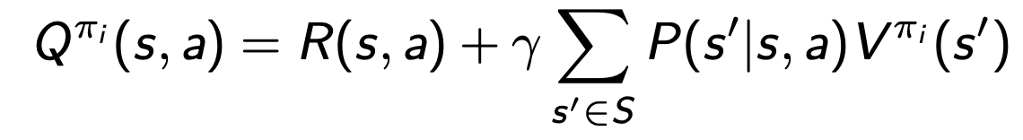
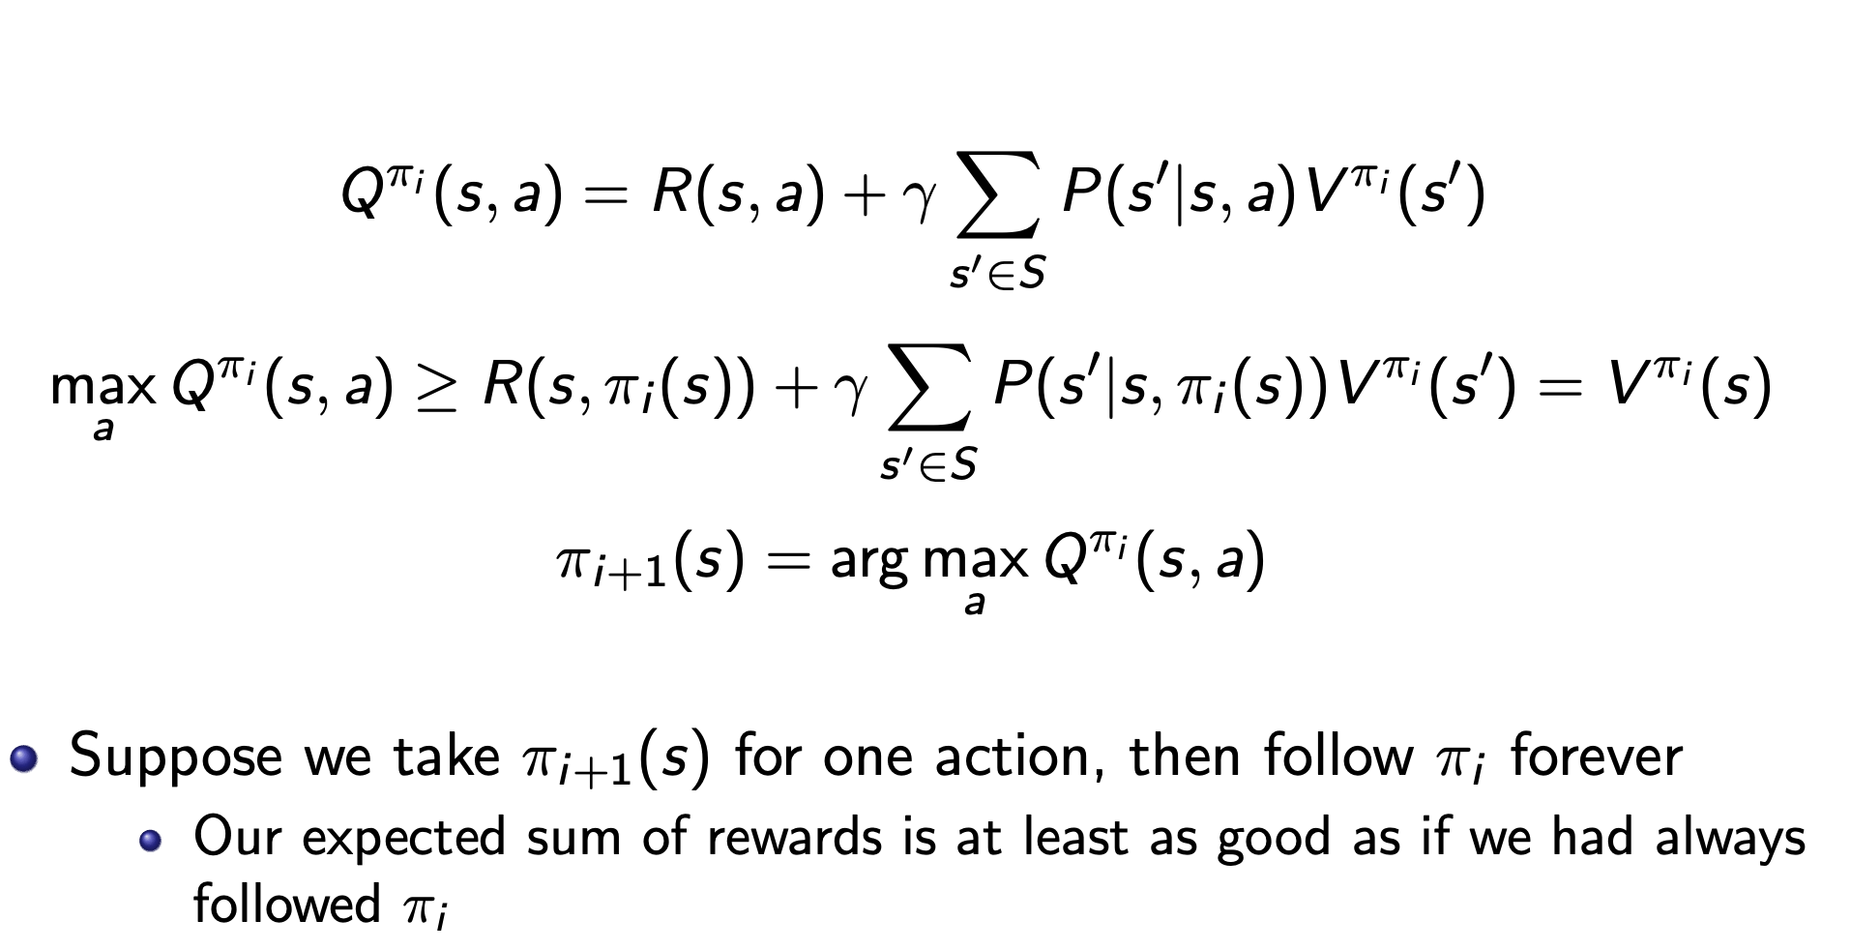
Cum actualizăm? Policy Iteration
Calculăm Q pentru o politică π_{i} pentru fiecare stare s din S și fiecare acțiune a din A.
Generăm politica nouă π_{i+1} pentru fiecare stare s din S.

Slide 23
Aprofundare!
Îmbunătățirea politicii are loc la fiecare iterație!

Slide 24
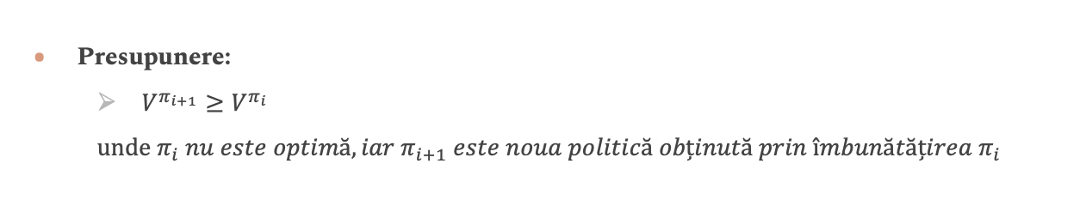
Cum demonstrăm algoritmul?
Presupunere:
$V^{π_{i+1}}≥V^{π_{i}}$
$$unde π_{i} nu este optimă, iar π_{i+1} este noua politică obținută prin îmbunătățirea π_{i}$$

Slide 25
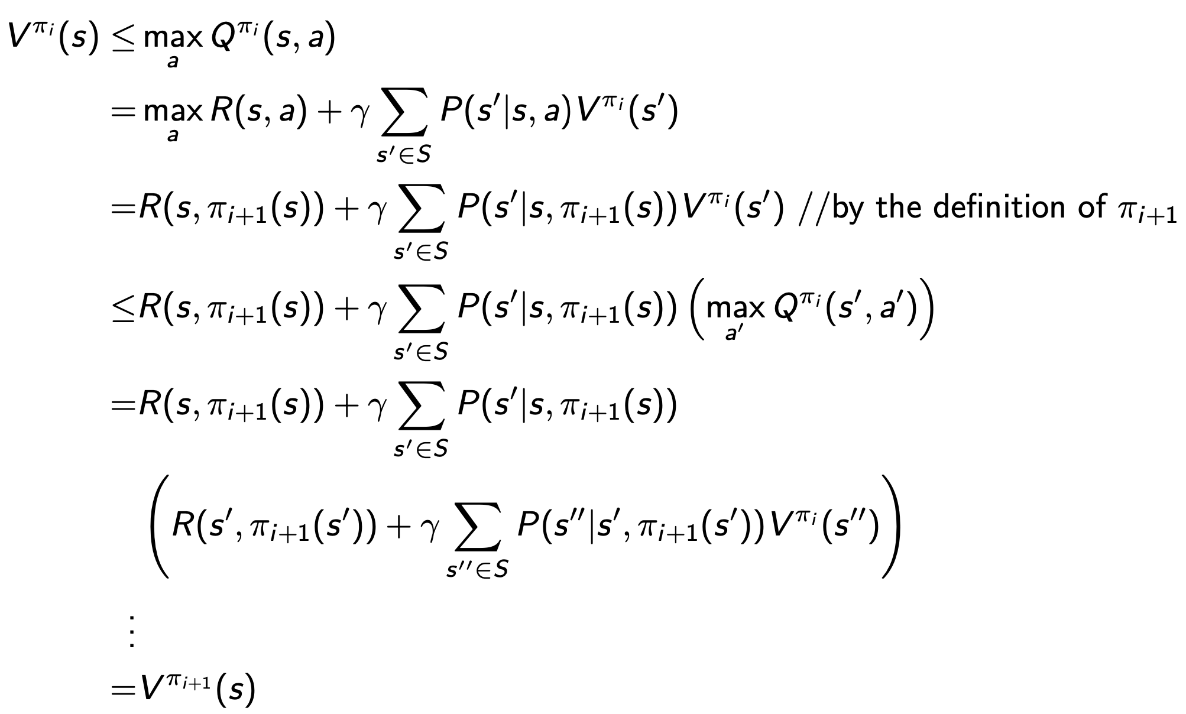

Slide 26
Ce am aflat?
Policy Iteration ne ajută să ajungem atât la valori optime, cât și la politici asociate!

Slide 27
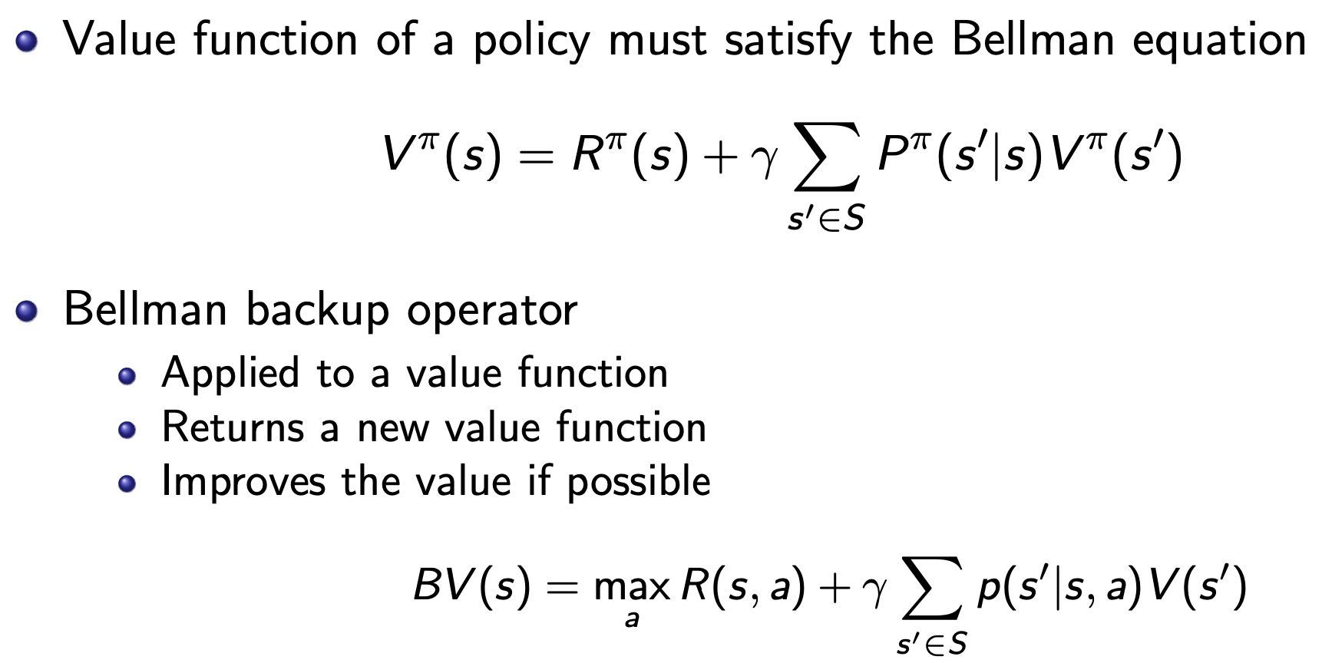
Value Iteration
Introducem un nou concept: „Bellman Backup Operator”
Se aplică asupra functiei V.
Ne returnează o nouă funcție V.
Îmbunătățește valoarea dacă este posibil acest lucru.

Slide 28
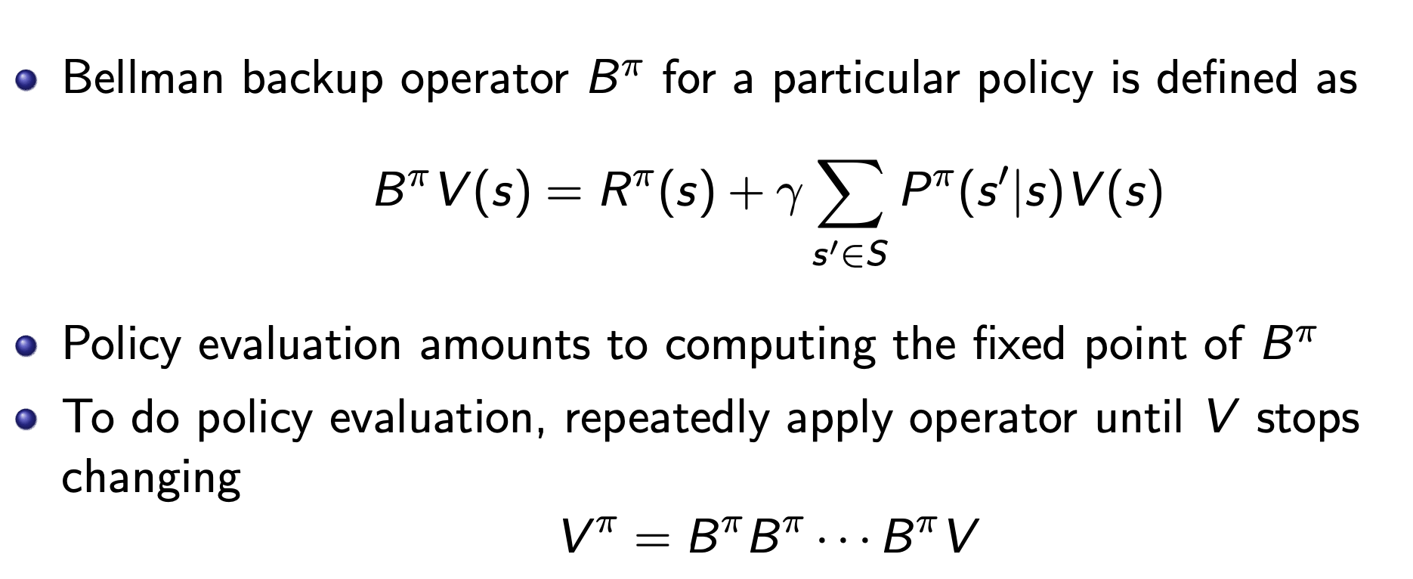
Aprofundare
Cum aplicăm operațiunile de tip Bellman asupra unei politici?
Cum evaluăm o politică? Repetat!, până când valoarea V nu se mai schimbă și nu observăm creșteri sau scăderi.

Slide 29
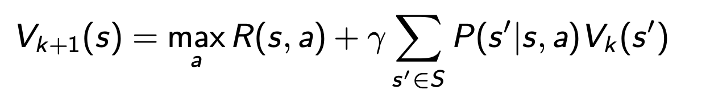
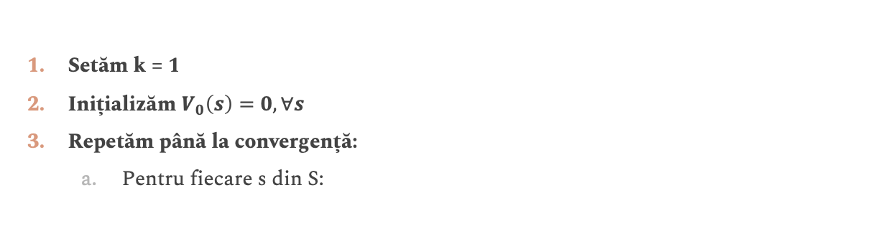
Value Iteration - Algoritm Iterativ -
Setăm k = 1
Inițializăm $V_{0}\left(s\right)=0, ∀s$
Repetăm până la convergență:
Pentru fiecare s din S:

Slide 30

Avem condiții de convergență?
Da! Dacă factorul de discount este mai mic strict decât 1! $γ<1$

Slide 31
Thanks!
Este timpul pentru întrebări!!!
stefan.iordache10@s.unibuc.ro
catalina.patilea@s.unibuc.ro
ciprian.paduraru@fmi.unibuc.ro
+40 7.. … …

